Slide 1

Asistencia Alimentaria (Despensas y Desayunos Escolares)
1
El programa tiene como objetivo contribuir a la seguridad alimentaria de la población atendida mediante la implementación de programas alimentarios, con criterios de calidad nutricia, acompañados de acciones de orientación alimentaria y producción de alimentos, mediante los siguientes instrumentos: Incrementar el número de apoyos alimentarios (distribución y entrega de despensas alimentarias), con lo que se busca contribuir a la seguridad alimentaria de la población en condiciones de riesgo y vulnerabilidad, mediante la entrega de apoyo alimentario diseñado bajo criterios de calidad nutricia, acompañados de acciones de orientación alimentaria, aseguramiento de la calidad y producción de alimentos. Incrementar los desayunos escolares (desayunos escolares fríos y calientes), con lo que se busca contribuir a la seguridad alimentaria de la población escolar, sujeta de asistencia social, mediante la entrega de desayunos fríos y/o calientes, diseñados con base en los criterios de calidad nutricia y acompañados de acciones de orientación alimentaria, aseguramiento de la calidad y producción de alimentos. Acciones de orientación alimentaria (nutrición y orientación alimentaria), con lo que se busca brindar opciones prácticas en la selección, preparación y consumo de alimentos a través de acciones formativas y participativas con perspectiva familiar y comunitaria, de género, regional y de apoyo a la seguridad alimentaria, para promover la integración de una alimentación correcta en los beneficiarios de los programas alimentarios. El programa va dirigido a niñas, niños, adolescentes, adultos, mujeres embarazadas, adultos mayores y personas con discapacidad, con el apoyo de despensas y desayunos escolares (fríos y calientes).
Descripción del Programa

Slide 2

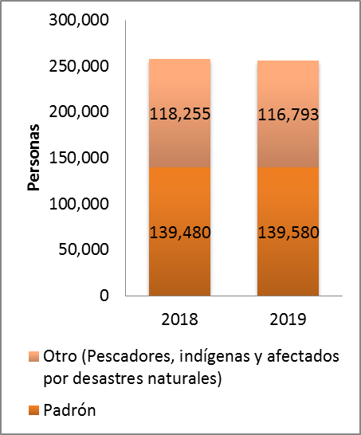
Asistencia Alimentaria (Despensas y Desayunos Escolares)
2
¿Cuáles son los resultados del Programa y cómo los mide?
En 2019 el programa ha mantenido la cobertura al 100% de la población en el Estado con carencia por acceso de alimentación. Se atendió el 100% de las personas con carencia por acceso a la alimentación cuyo padrón es de 139,580 personas lo cual representa un incremento de 100 personas con respecto al año 2018 (139,480), además de atender a 116,793 personas que se conforman por pescadores, indígenas y afectados por desastres naturales, para un total de 256,373 personas atendidas una diferencia de 1,362 personas menos que en 2018 (257,735). Se cumplió con la entrega del 100% de las despensas a las 139,580 personas con carencia por acceso a la alimentación. Y de igual forma se capacitaron el 100% de las localidades programadas, en materia de orientación alimentaria.
Resultados

Slide 3

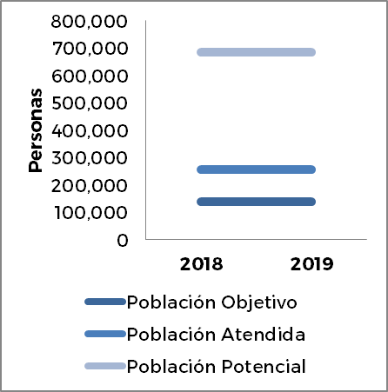
Asistencia Alimentaria (Despensas y Desayunos Escolares)
3
Definición de Población Objetivo:
Se atiende a las personas de conformidad a los Programas Alimentarios en los 18 Municipios del Estado, como son: Menores de 5 años en riesgo no escolarizados; Niños y Niñas entre 6 y 11 meses, Grupos de Riesgo; Sujetos de asistencia social preferentemente, Niñas, Niños, Adolescentes, Mujeres embarazadas, Mujeres en periodo de lactancia; Adultos Mayores; Personas que han sido afectadas por algún fenómeno natural destructivo; así como a Niñas, Niños y Adolescentes en condiciones de Riesgo y Vulnerabilidad que asisten a Planteles Oficiales del Sistema Educativo Nacional ubicados en zonas indígenas, rurales y urbano marginadas preferentemente.
Cobertura
Municipios | 18
Localidades | 1,481
Hombres atendidos | 66,657
Mujeres atendidas | 72,923
Total Personas Atendidas | 139,580
Cuantificación de Poblaciones
Unidad de Medida PA | Personas
Valor año (2019)
Población Potencial (PP)¹/ | 686,200
Población Objetivo (PO) | 139,580
Población Atendida (PA) | 256,373
Población Atendida / Población Objetivo | 183%
¹/ Cifras del CONEVAL al año 2015.
Indicador de Cobertura
Análisis de la Cobertura
En el año 2019 se incrementó el padrón de personas que son beneficiadas, cabe señalar que las 256,373 personas beneficiadas incluyen beneficiados por desastres naturales, comunidades indígenas y pescadores, estos dos grupos presentaron un incremento en el apoyo, así como el apoyo de fruta fresca a las niñas y niños que acuden a los planteles oficiales del sistema educativo nacional. Se da prioridad de atención a los municipios de alta y muy alta marginación. Las limitaciones que se encuentran en la cobertura se deben a la situación geográfica en el Estado, aunado a la carencia presupuestal de los municipios para la entrega de los apoyos a las comunidades.
Cobertura

Slide 4

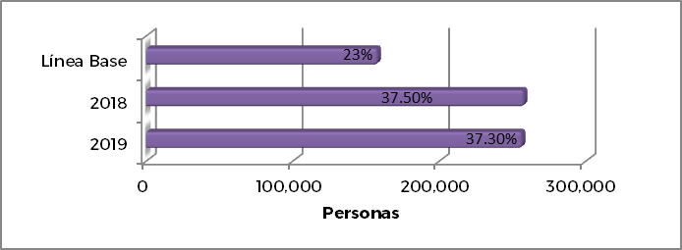
Asistencia Alimentaria (Despensas y Desayunos Escolares)
4
Análisis del Sector
El programa contribuye al indicador sectorial Fortalecimiento a Familias en Desventaja, mediante el apoyo al 23% (meta anual) de las personas identificadas con carencia alimentaria en el Estado, con la entrega de despensas alimentarios y de desayunos fríos y/o calientes.
En el 2019 se alcanzó el 37.3% beneficiando a 256,373 personas con lo cual se cumplió la meta anual programada.
Indicador del Sector
Presupuesto del Ejercicio
Año | Presupuesto
2015 | $ 170,283,323.44
2016 | $ 189,625,155.08
2017 | $ 217,859,344.82
2018 | $ 242,537,912.38
2019 | $ 267,630,348.60
Sector

Slide 5
Asistencia Alimentaria (Despensas y Desayunos Escolares)
5
Fortalezas | Debilidades
Los productos de las despensas y desayunos escolares en sus dos modalidades cumplen con los criterios de calidad nutricia. El programa cuenta con un Sistema de Información y Seguimiento de los beneficiarios mensuales (Padrón). Hay una buena comunicación con los SMDIF, Planteles Escolares y Empresas Agrícolas. Se cuenta con procedimientos para cada uno de los programas. | La entrega de apoyos a las comunidades se ve limitada, por la situación geográfica del Estado, lo cual limita la cobertura del programa aunado a la carencia presupuestal de los Municipios, para la entrega de los apoyos.
Oportunidades | Amenazas
Aprovechar las recomendaciones que realiza DIF Nacional, en base a los Lineamientos de la Estrategia Integral de Asistencia Social Alimentaria (EIASA) mismos que son emitidos cada año Buscar los mecanismos para que los Sistema Municipales DIF apoyen a las localidades de Alta y Muy Alta Marginación con los programas alimentarios. Mantener actualizado y en caso de ser posible incrementar el padrón de beneficiarios. | Posible incumplimiento de la metas propuestas debido a la falta de entrega de apoyos en algunas comunidades por su ubicación geográfica, así como la carencia presupuestal de los Municipios, para la entrega de los apoyos.
Análisis FODA

Slide 6
Asistencia Alimentaria (Despensas y Desayunos Escolares)
6
Mejorar los mecanismos de supervisión y seguimiento de los Programas Alimentarios del SEDIF con los SMDIF, con el objeto de brindar una mejor atención. Incrementar la capacitación al personal que atiende los programas alimentarios en los SMDIF para mejorar la eficiencia en los mismos. Ofrecer más capacitaciones de Orientación Alimentaria al personal de nutrición de los SMDIF.
Recomendaciones
7
El programa cubre sus metas y avances de manera ascendente con lo proyectado en el año 2019. Incremento en dotación de fruta fresca a las niñas y niños que acuden a los planteles escolares del sistema educativo nacional. Monitoreo a través de base de datos a los SMDIF.
Acciones del Programa
en el Ejercicio Fiscal actual

